Slide 1
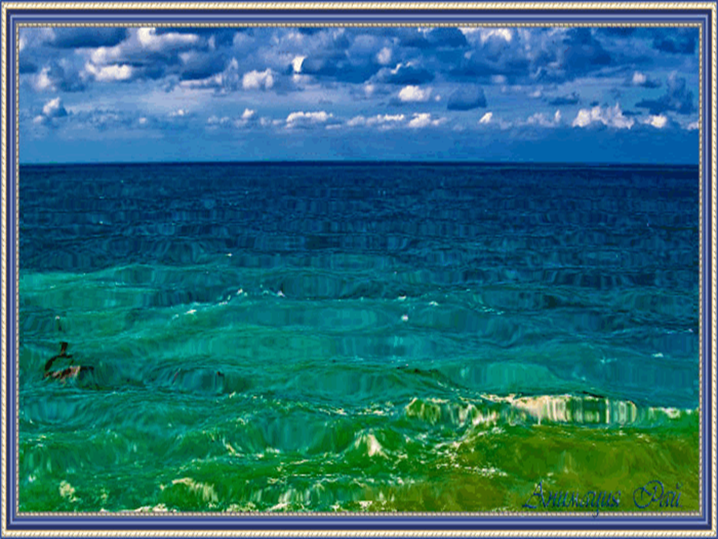
Муниципальное казенное образовательное учреждение Скляевская средняя
общеобразовательная школа Рамонского района Воронежской области
Тема урока:
Водные богатства
(Окружающий мир. 2 класс)
Выполнила: учитель начальных классов Бурлака С. В.

Slide 2
Цели урока:
Образовательные: познакомить учащихся с новыми понятиями, терминами и определениями, начать формирование у учащихся представление о реках – её частях;
- воспитывать бережное отношение к природным объектам – рекам, учить, беречь природные богатства;
развитие мышления учащихся, способность сопоставлять, анализировать, делать выводы.
Планируемые результаты:
Предметные:
1. Формировать понятие река и её части.
2. Формировать понятия значимости рек в жизни.
3. Формирование умение работать с толковым словарем.
Метапредметные:
Регулятивные.
1. Осознавать задачу, принимать её; стремление к успешному её решению.
2. Планировать свои действия.
3. Контролировать и оценивать свою работу.

Slide 3
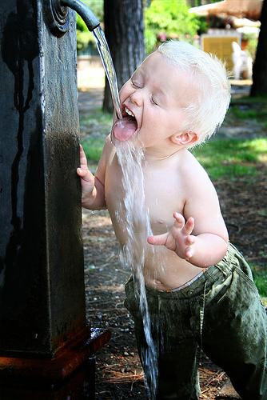
Вода в природе.
« Вода! У тебя нет ни вкуса, ни цвета, ни запаха. Тебя невозможно описать, тобой наслаждаются, не ведая, что ты такое! Нельзя сказать, что ты необходима для жизни: ты- сама жизнь. Ты наполняешь нас радостью, которую не объяснишь нашими чувствами… Ты самое большое богатство на свете…»
Антуан де Сент-Экзюпери

Slide 4
Вспомни, что ты знаешь о реке и море.
Что означают слова «естественный»
и «искусственный» ?

Slide 5
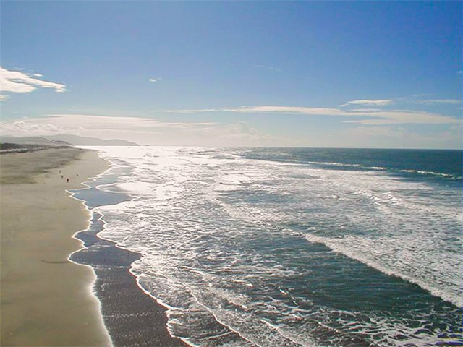
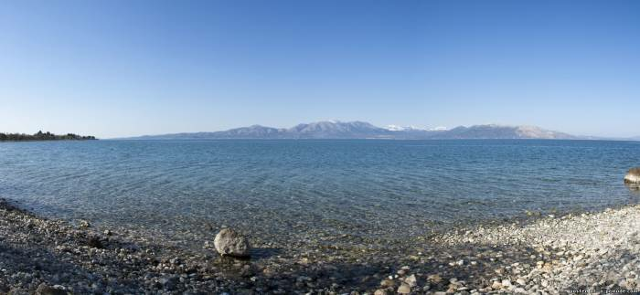
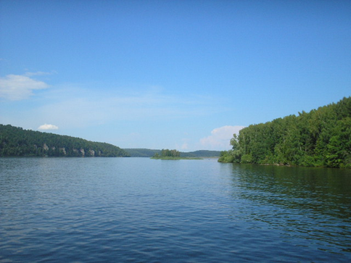
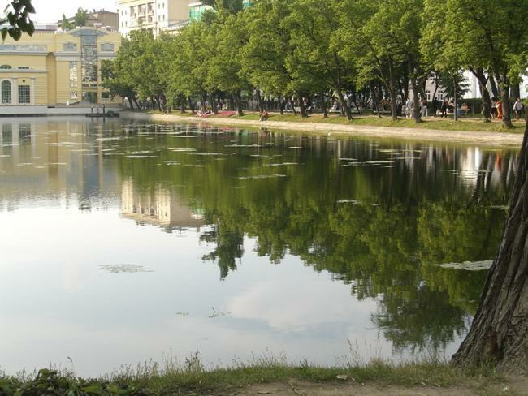
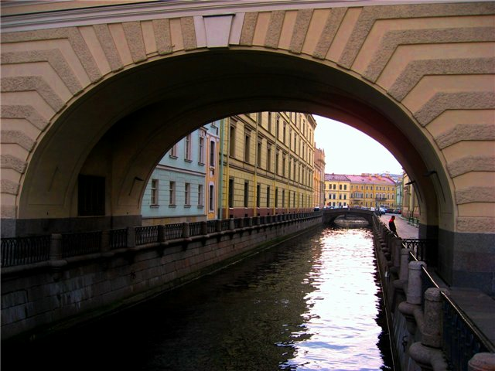
Водные богатства нашей планеты:
океаны, моря, озёра, реки, каналы, пруды, водохранилища.

Slide 6
Водоёмы
Естественные
Искусственные
Река
Озеро
Ручей
Море
Пруд
Канал
Водохранилище

Slide 7
Догадайся, что пропущено в описании.
Когда – то здесь был овраг, по дну которого протекал ручей.
Люди устроили запруду, и на этом месте появился ____ .
Теперь в нём разводят рыбу.
пруд
Люди перегородили реку большой плотиной. Вода выше
плотины разлилась, и образовалось _______________ .
Сейчас из него берут воду для города.
водохранилище
Между двумя реками люди прорыли углубление и пустили
воду. Так появился _____ . Теперь из одной реки на теплоходе
Можно проплыть в другую.
канал

Slide 8
Части реки

Slide 9
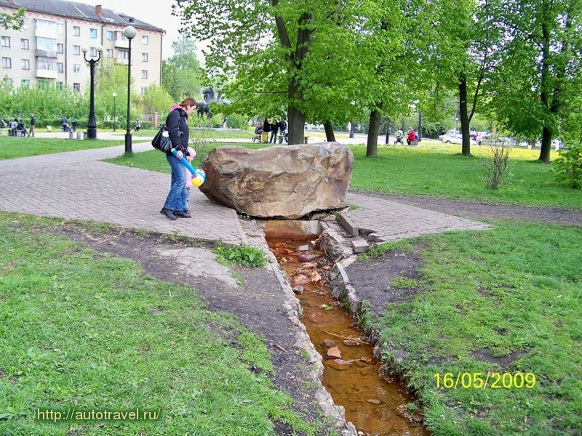
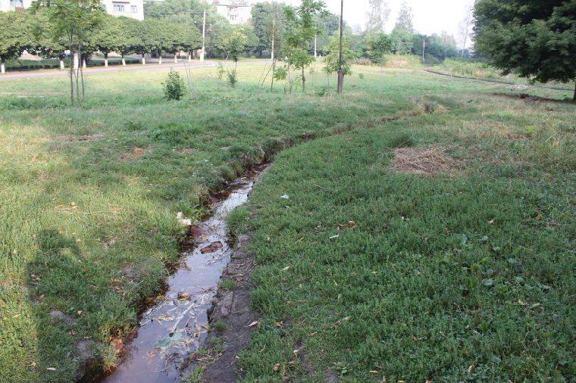
Части реки
Каждая река начинается с родничка, ручейка, озера, болота, ледника. Начало реки называется ее истоком.
Исток Дона
Новомосковск (Тульская область).

Slide 10
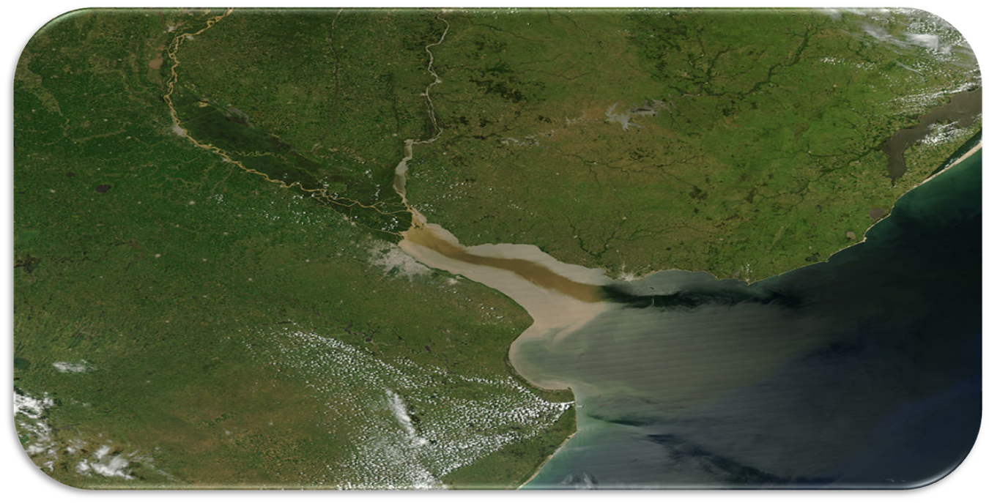
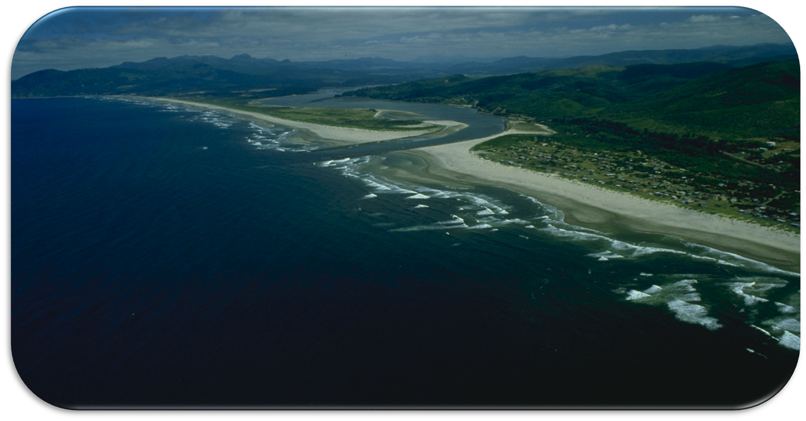
Части реки
Место, где река впадает в море, озеро или другую реку называется устьем.

Slide 11
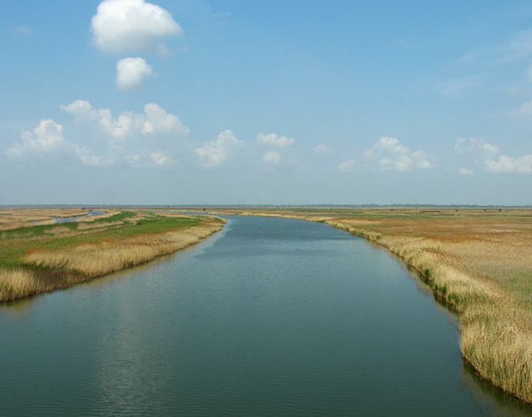
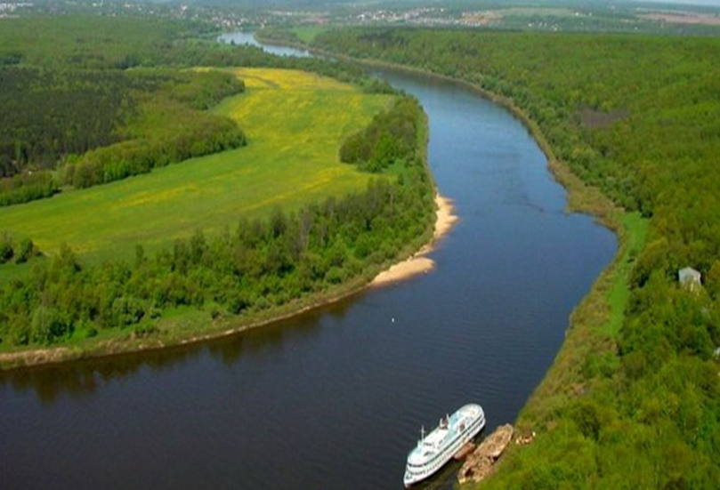
Части реки
Углубление, по которому течёт река, называется руслом.

Slide 12
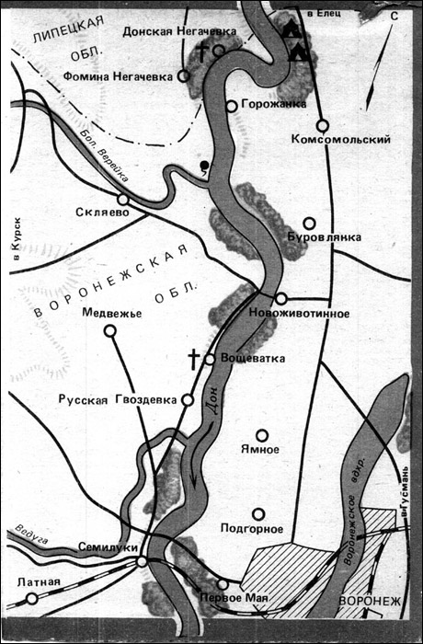
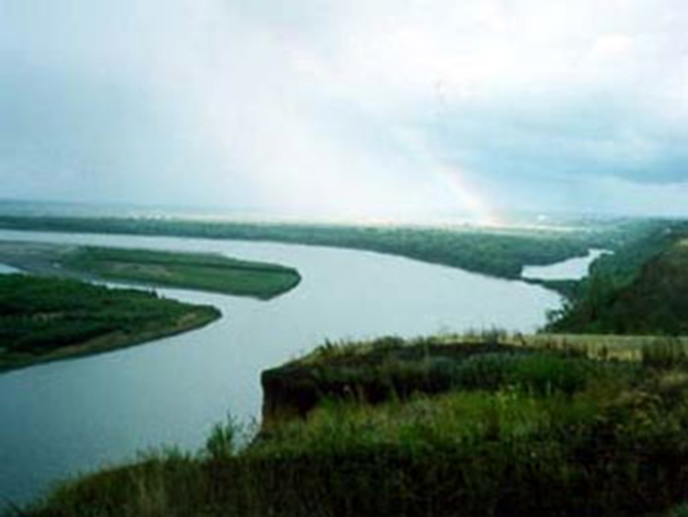
Части реки
На своём пути река встречает другие речки и ручейки, которые впадают в неё. Это притоки реки. У реки могут быть левые и правые притоки.

Slide 13
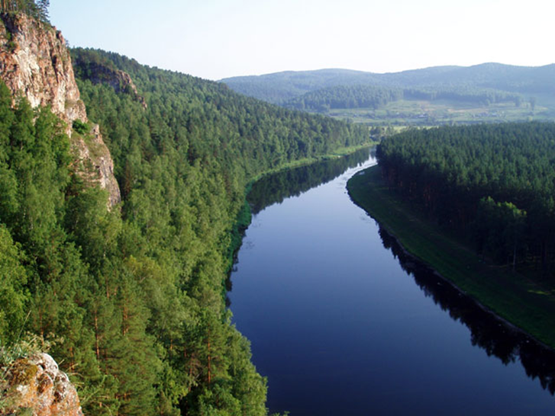
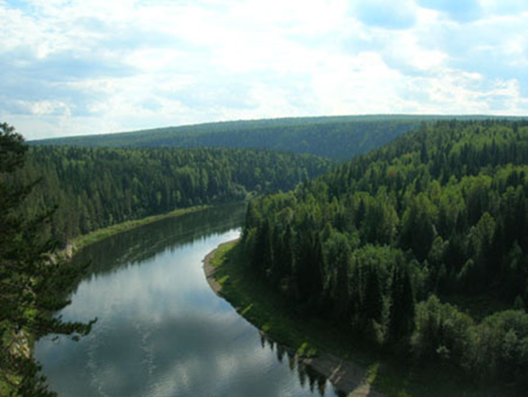
У реки есть левый и правый берега. Чтобы определить, где находится левый берег, а где правый, где левый приток, где правый, нужно встать лицом по течению, в сторону устья и справа будет правый берег, а слева - левый.

Slide 14
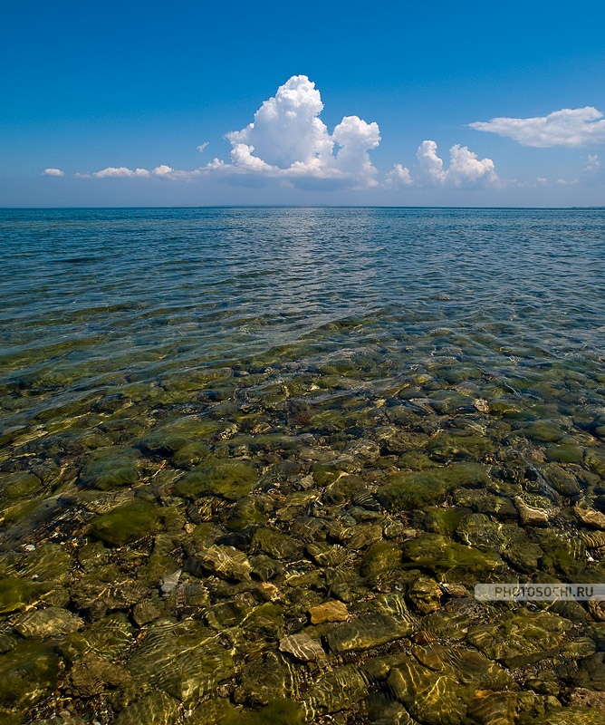
Кто в первый раз увидит безбрежное море,
тот, без сомнения, будет поражён.
Ушинский К. Д.
Красота моря

Slide 15
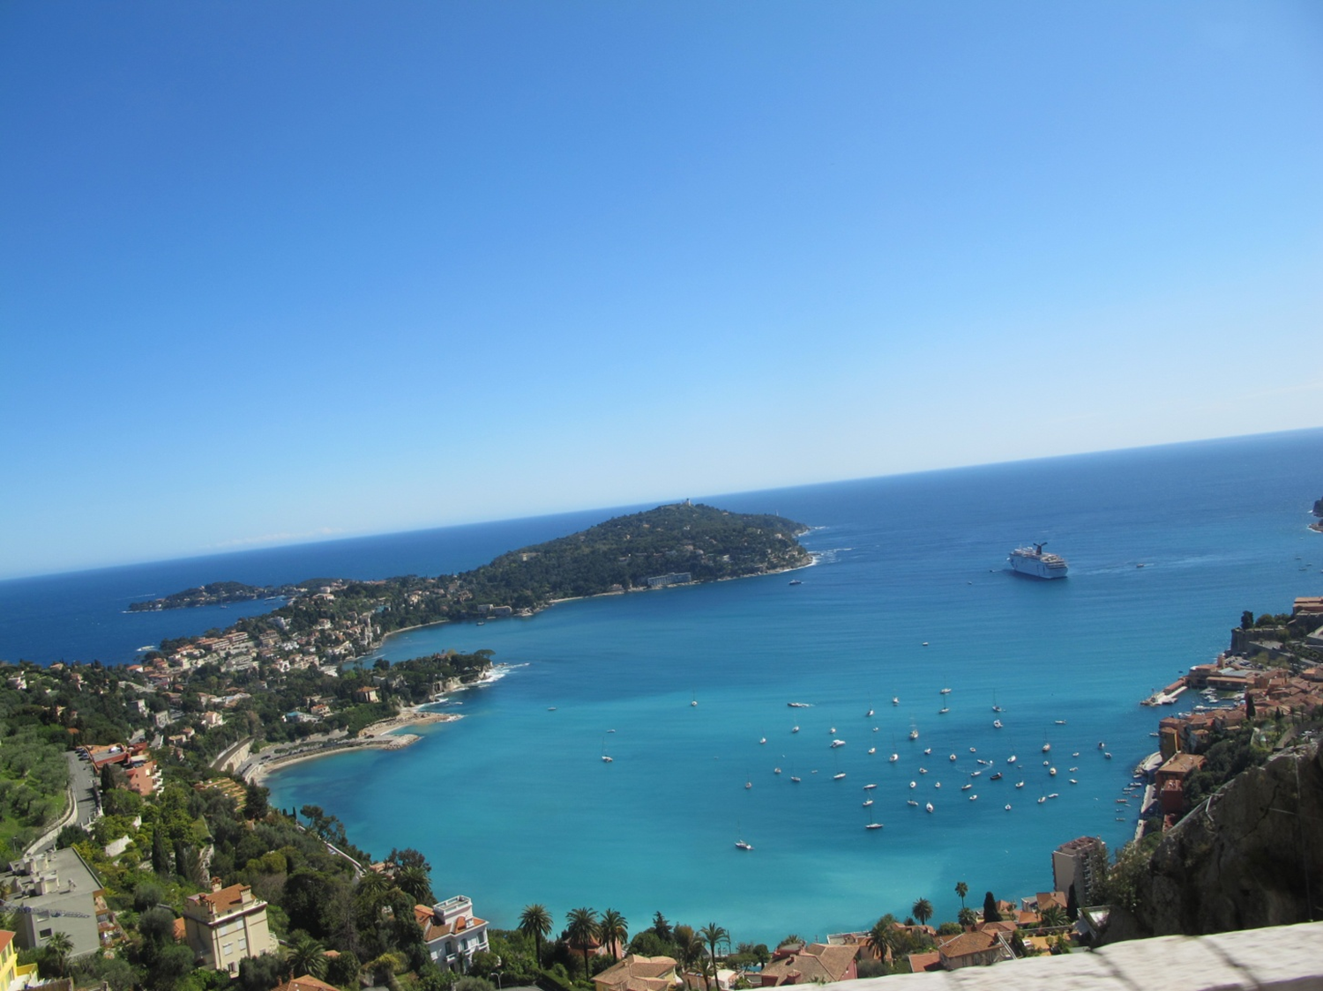

Slide 16
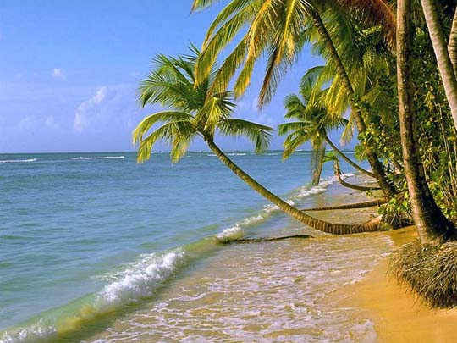

Slide 17
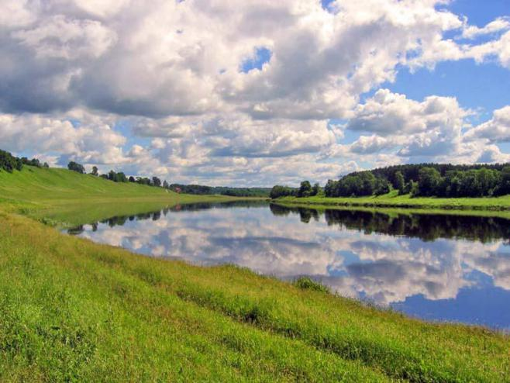
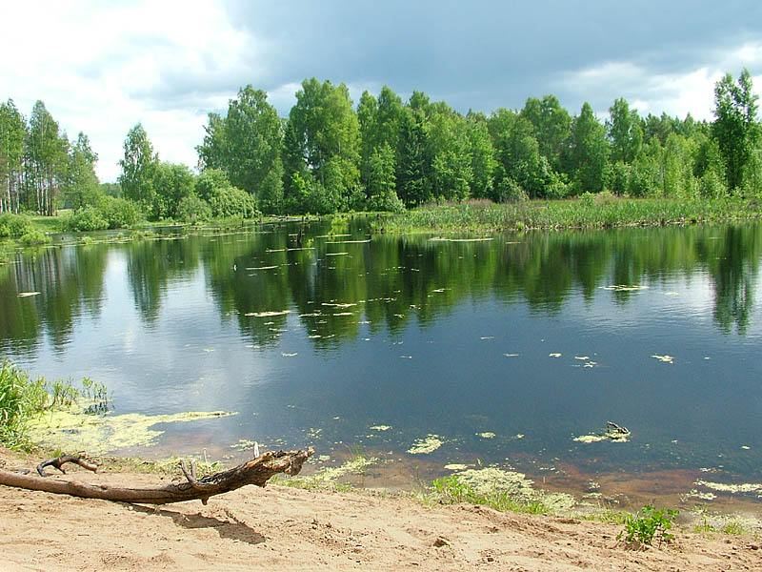
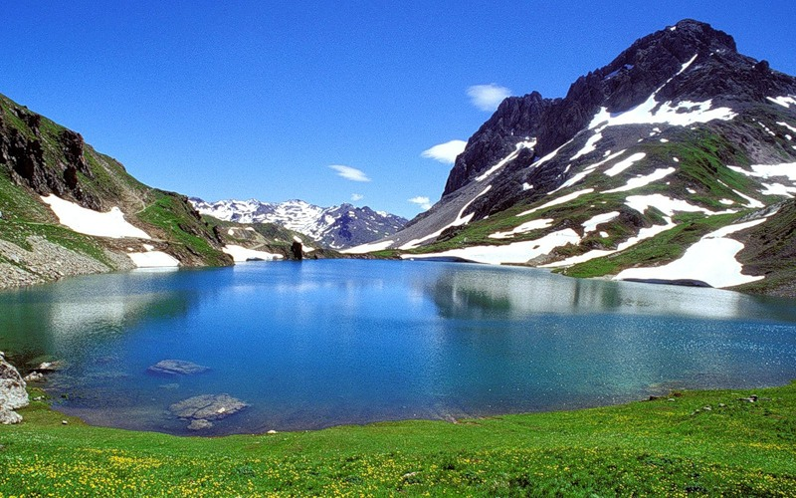
Океаны, моря, озёра, реки, каналы, пруды, водохранилища – всё это водные богатства нашей планеты.

Slide 18
Домашнее задание
1. Рабочая тетрадь: № 4 (с. 35).
2. Вместе со взрослыми подготовить фоторассказ
«Красота моря» (по желанию).

